Slide 1
Социальный проект «НИКТО НЕ ЗАБЫТ, НИЧТО НЕ ЗАБЫТО»
ДПО «Лицеист» МБОУ-лицей г.Алейска Руководитель: Степанова О.М.

Slide 2
Свидетельство №3 о присвоении имени
В 2015 году на основании приказа комитета по образованию и делам молодёжи администрации города Алейска дпо «лицеист» было присвоено имя Валентины Олешко.

Slide 3
Она мечтала стать актрисой…
Олешко Валентина Иосифовна родилась в 1924 году в с. Плотава Алейского района. Училась в г. Алейске в школе №1, а затем с 1938 года в средней школе №2. С первых дней войны Валя мечтала пойти на фронт.

Slide 4
25 августа 1941 года она с группой юношей и девушек едет на курсы радистов. После окончания курсов Валя была направлена на Волховский фронт.

Slide 5
ПЕРВОЕ ПИСЬМО С ФРОНТА
«На память папочке и мамочке от Вали. Помните меня. 25.VIII.41г. во время службы РКК (надпись с обратной стороны фотографии первого письма)»

Slide 6
1942 год. Валя Олешко, Николай Стрельников, Аня Якутова (слева направо)

Slide 7
Предатель…
Во вражеском плену у вали появился план. Но в их тайной организации появился предатель, который, боясь за свою жизнь, рассказывает план фашистам. Это был Николай Клочков.

Slide 8
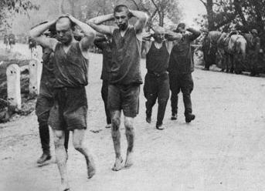
Расстрел…
Начальник контрразведки майор Вакербард приказал расстрелять пленников.

Slide 9
Перезахоронение останков погибших в годы Великой отечественной войны, Село Дружноселье Гатчинского района Ленинградской области, 7 ноября 1974 год

Slide 10
Звезда по имени «Олешко» светит…

Slide 11
«подвиг разведчицы» Борис Гусев
Книга, собранная из фрагментов повести, напечатанной в газете «Маяк труда» в 1974 г (сейчас находится в музее г. Алейска)

Slide 12
Цель:
Облагородить могилу Галины Семёновны Олешко, матери Валентины Олешко, чьё имя носит ДПО “Лицеист”.
Задачи проекта:
Сохранить память о подвиге Валентины Олешко.
Заботиться о могиле Галины Семёновны Олешко.
Пропагандировать среди детей и молодёжи уважительное отношение к исторической памяти участников войны и тыла.
Этапы реализации проекта:
Разработка плана мероприятий;
Проведение благотворительной ярмарки “Весенняя неделя добра”;
Благоустройство могилы;
Подведение итогов работы. сроки реализации проекта: март-май 2019 г.

Slide 13
«весенняя неделя добра»

Slide 15
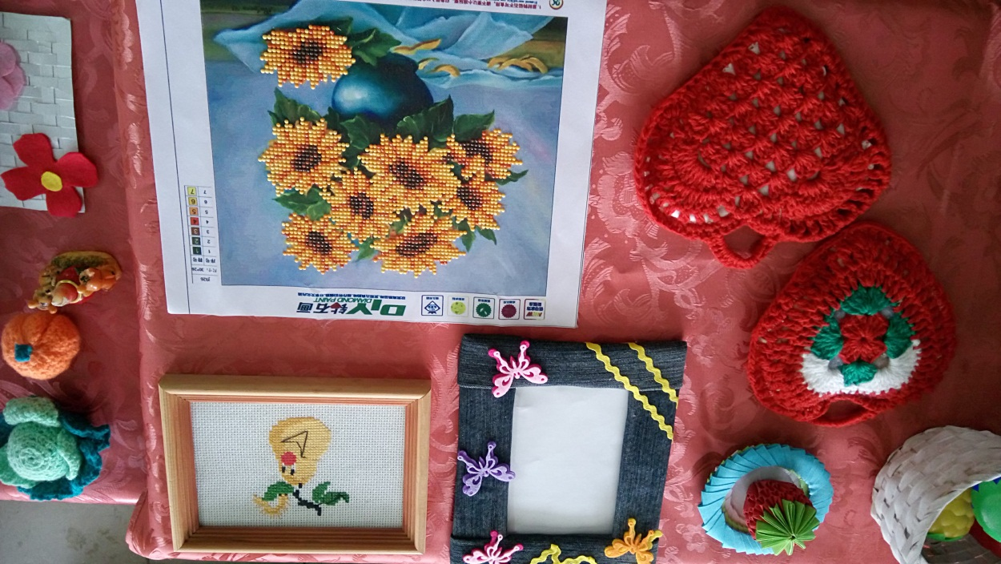

Slide 17
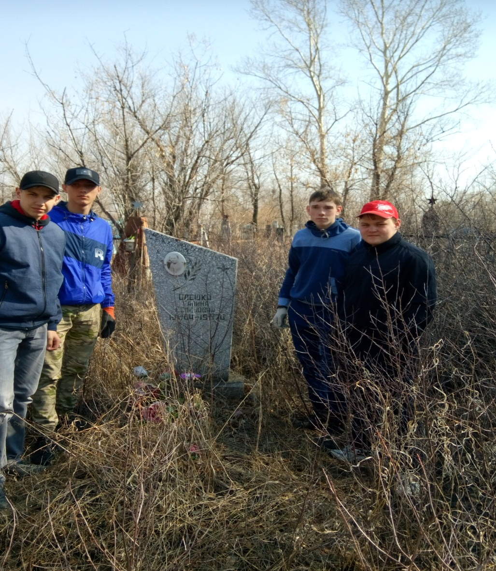

Slide 21
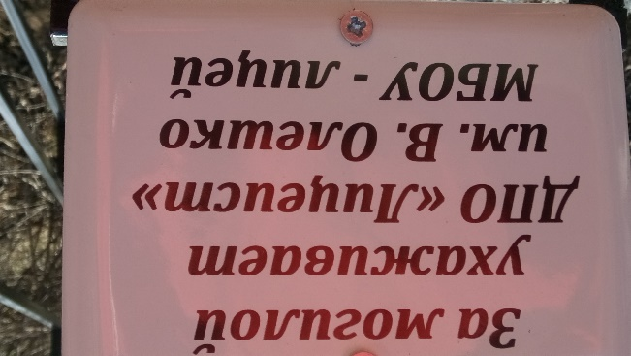
результаты проекта:

Slide 22
Добро за Уралом…

Slide 23
Спасибо за внимание!

